Slide 1
Formation interne « First Responder »
Part 2 – Acquisition et principes d’analyses d’un media HDD

Slide 2
Rappel du contexte

Slide 3
Collecte d’artefacts
Dès le début de la réponse à incident se pose la question de la collecte de preuves (artéfacts) afin de mener à bien les investigations numériques ainsi que de leur préservation.
Les artefacts forensiques sont des objets qui ont une valeur de preuve. C'est-à-dire tous les objets qui contiennent des traces d’un évènement qui s'est produit. Le but final est d’établir la chronologie de l’incident (timeline).

Slide 4
Etapes de la collecte
1) Récupération des informations système
Configurations physiques, topologie du réseau
Cache ARP, table de routage, statistiques du noyau, table de processus
Données de surveillance (logs)
2) Capture du RAM
Cache, registres
Mémoire virtuelle
Fichiers temporaires
3) Acquisition des images physiques
Disques
Supports d'archivage
4) Renseigner la fiche de collecte

Slide 5
Acquisition d’un media HDD

Slide 6
Acquérir une image du support comme preuve :
Copie par flux de bits (bit-stream)
Copie bit à bit du support de stockage original
Copier des fichiers et des messages électroniques supprimés ou récupérer des fragments de fichiers
Appelé "image" ou « fichier image »
Copie de sauvegarde
Les logiciels de sauvegarde ne copient que les fichiers connus
Le logiciel de sauvegarde ne peut pas copier les fichiers supprimés, les messages électroniques ou récupérer des fragments de fichiers.

Slide 7
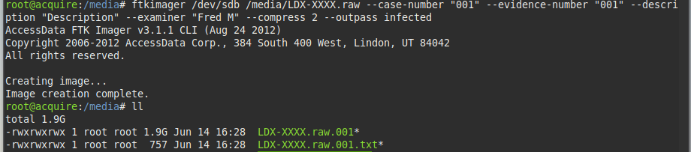
Acquisition à froid d’un device USB
Prérequis :
Avoir le disque (dur ou usb) cible
Une clé bootable avec Tsurugi Acquire
Un disque ou espace pour récupérer les artefacts
Procédure :
Démarrer sur la clé bootable avec Tsurugi Acquire
Sur un terminal :
Taper $ ftkimager –-list-drives
Repérer le disque cible, si besoin d’information supplémentaire afin d’identifier le disque, utiliser la commande : ftkimager –-print-info /dev/sdX où est la lettre associé au device
Taper la commande d’acquisition suivante :
$ ftkimager /dev/sdX /chemin-artefact/nom-du-fichier.raw –-case-number ‘001 ’ –-evidence-number ‘001’ –description ‘Ici une description avec ticket Jira’ –-examiner ‘Fred M’ –-compress 2 --outpass infected

Slide 8
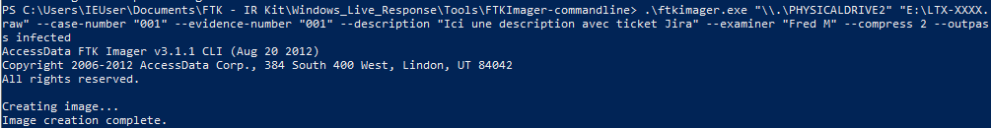
Acquisition à chaud d’un disque sous Windows
Prérequis :
Avoir accès live au disque dur cible
Avoir le kit de réponse à l’incident
Un disque ou espace pour récupérer les artefacts
Procédure :
Ouvrir un powershell en tant qu’administrateur : aller dans « Tools/FTKImager-commandline »
Taper $ .\ftkimager.exe --list-drives
Repérer le disque cible, si besoin d’information supplémentaire afin d’identifier le disque, utiliser la commande : .\ftkimager.exe --print-info ‘’\\.\PHYSICALDRIVE0’’
Taper la commande d’acquisition suivante :
$ .\ftkimager.exe "\\.\PHYSICALDRIVE2" "E:\LTX-XXXX.raw" –-case-number "001" –-evidence-number "001" –-description "Ici une description avec ticket Jira" –-examiner "Fred M" –-compress 2 --outpass infected

Slide 9
Acquisition à chaud d’un disque sous Windows
FTK imager en version GUI

Slide 10
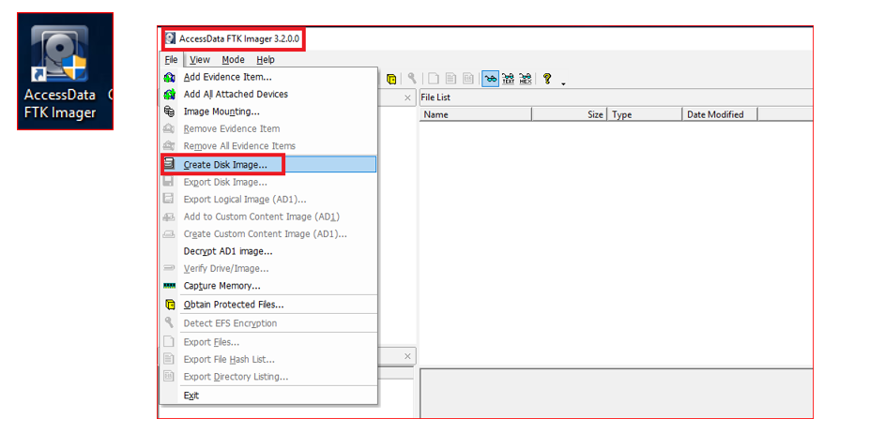
Acquisition USB avec FKT Imager en GUI
https://accessdata.com/product-download/ftk-imager-version-4-5

Slide 11
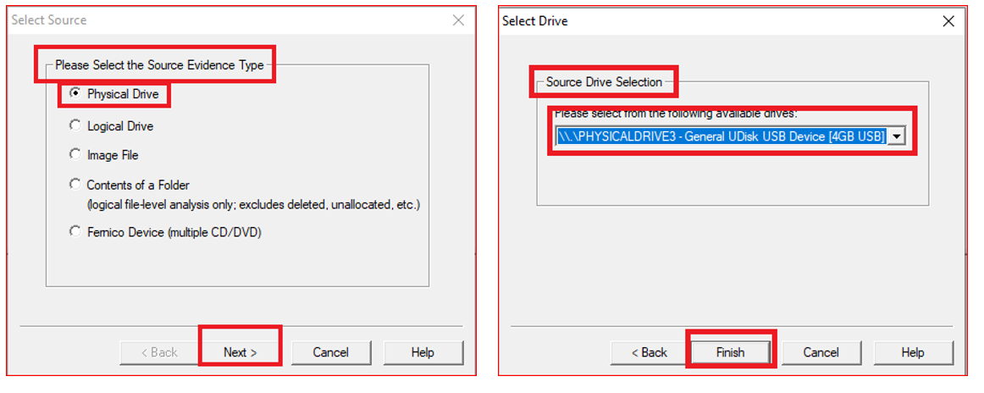
Acquisition USB avec FKT Imager en GUI

Slide 12
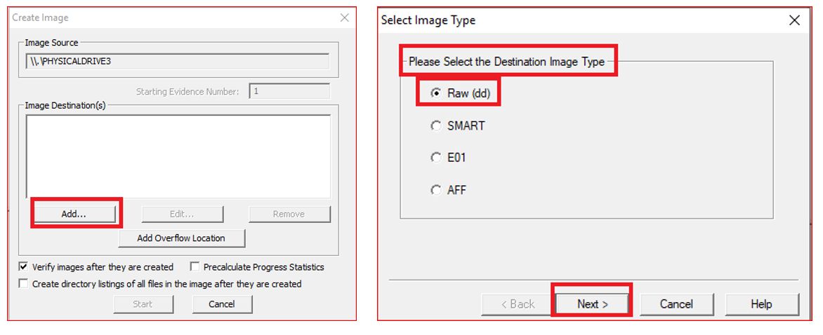
Acquisition USB avec FKT Imager en GUI

Slide 13
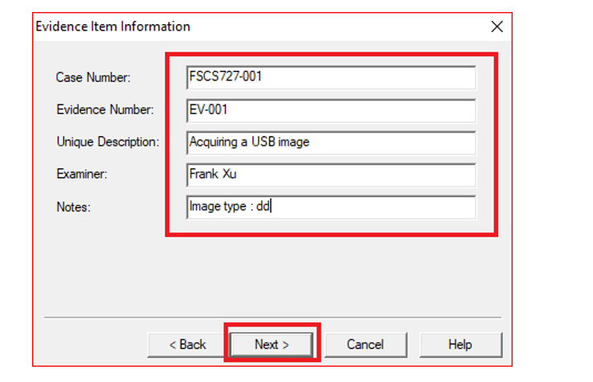
Acquisition USB avec FKT Imager en GUI

Slide 14
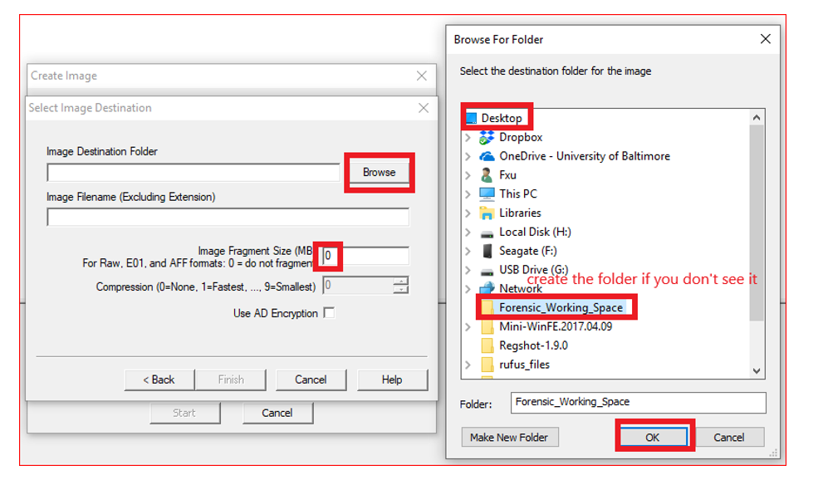
Acquisition USB avec FKT Imager en GUI

Slide 15
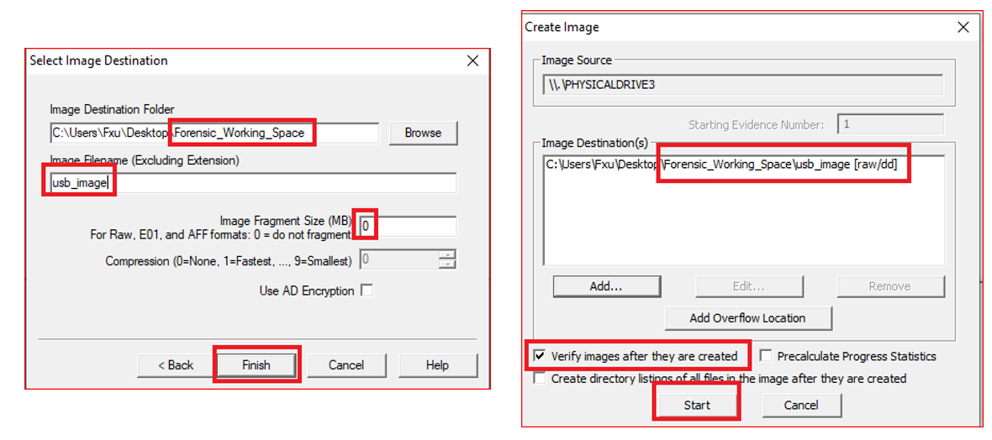
Acquisition USB avec FKT Imager en GUI

Slide 16
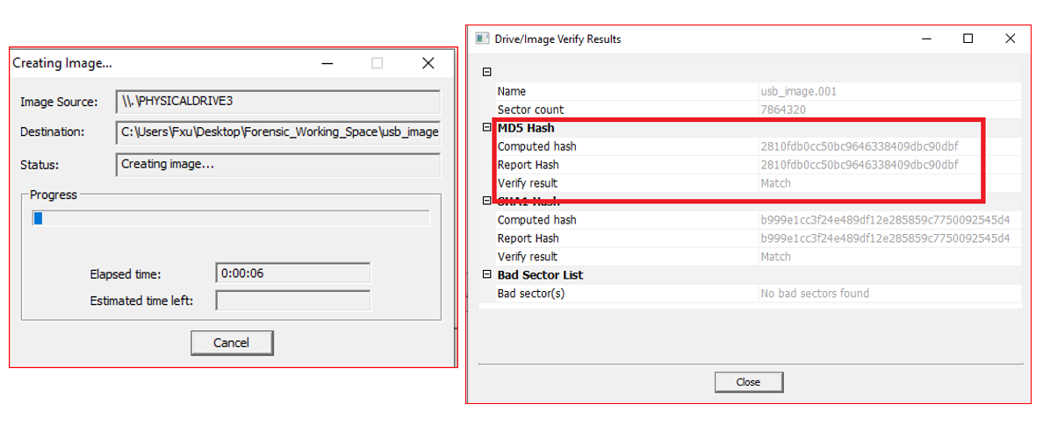
Acquisition USB avec FKT Imager en GUI

Slide 17
Exercice pratique
Acquisition à chaud d’un disque sous Linux

Slide 18
FRANCE
26, rue du Faubourg Poissonnière
75010 Paris
SUISSE
4-6 avenue Industrielle 1227 Genève
ALLEMAGNE
Rückerstrasse 4 80336 München
ESPAGNE
C/ Gabriel García Márquez, 4 – 1 28232 Las Rozas, Madrid
BELGIQUE
Louizalaan 54 Avenue Louise 1050 Brussels

